Slide 1
Промышленный катализ в нефтепереработке
Лекция 10. Полное гидрирование. Гидрирование в жидкой и паровой фазе. Типы катализаторов. Гидрирование бензола в циклогексан, нитросоединении в амины, нитрилов в амины.

Slide 2
Цель лекции
Ознакомление с процессом полного гидрирования. Гидрирование в жидкой и паровой фазе. Типы катализаторов. Гидрирование бензола в циклогексан, нитросоединении в амины, нитрилов в амины.

Slide 3
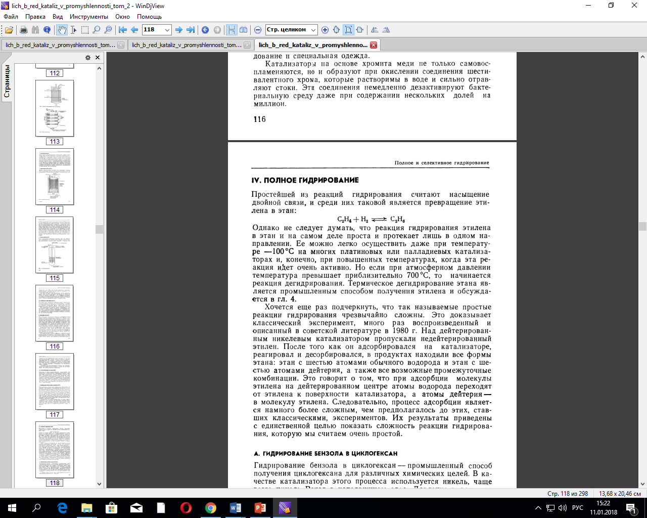

Slide 4
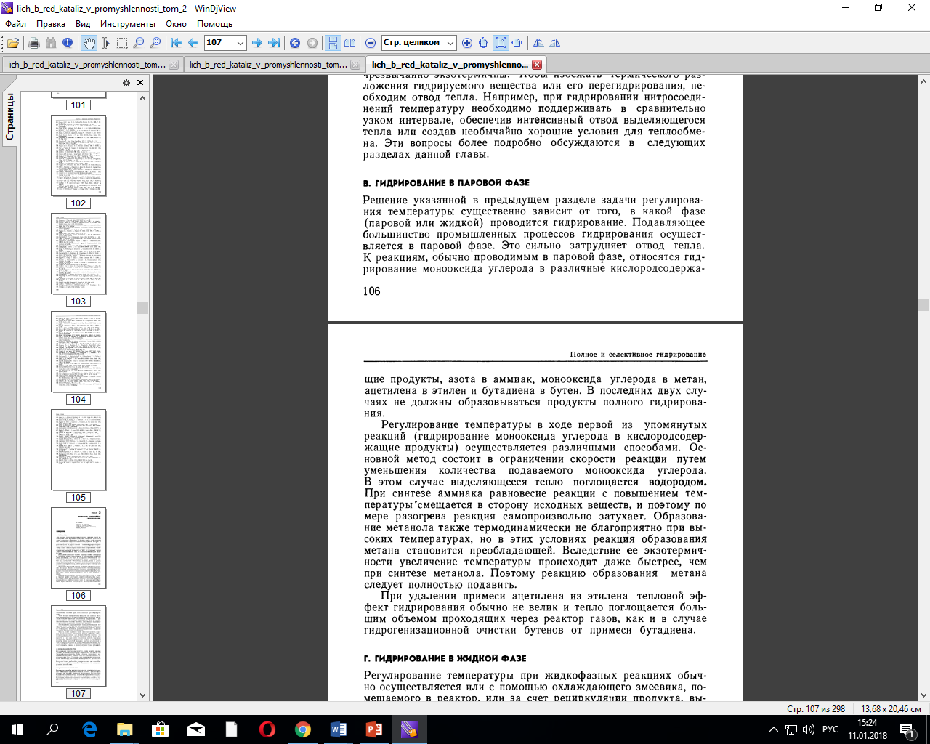

Slide 5
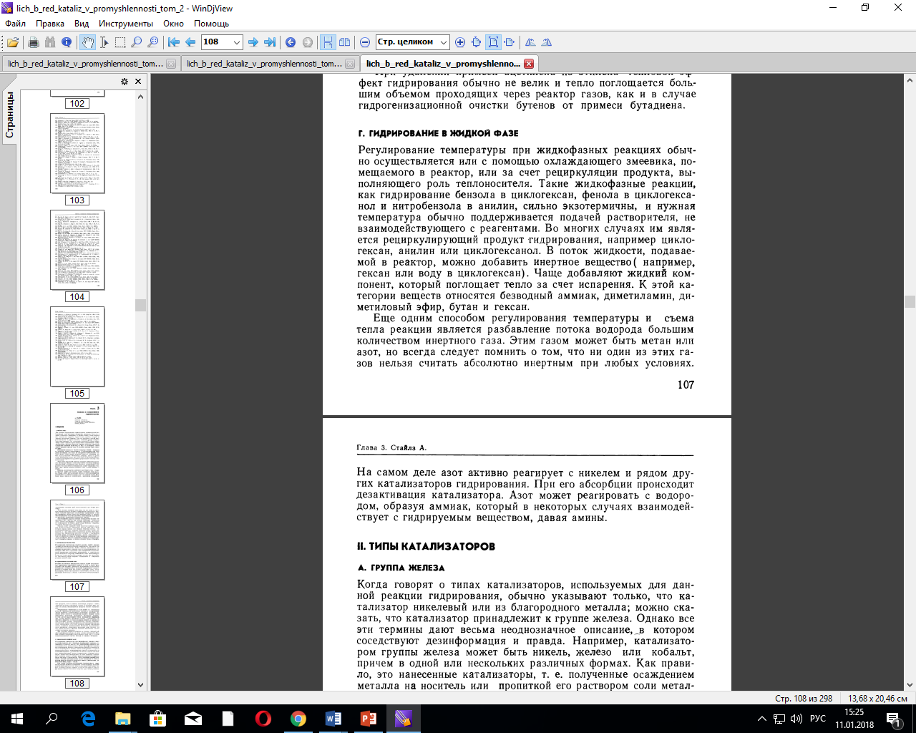

Slide 6
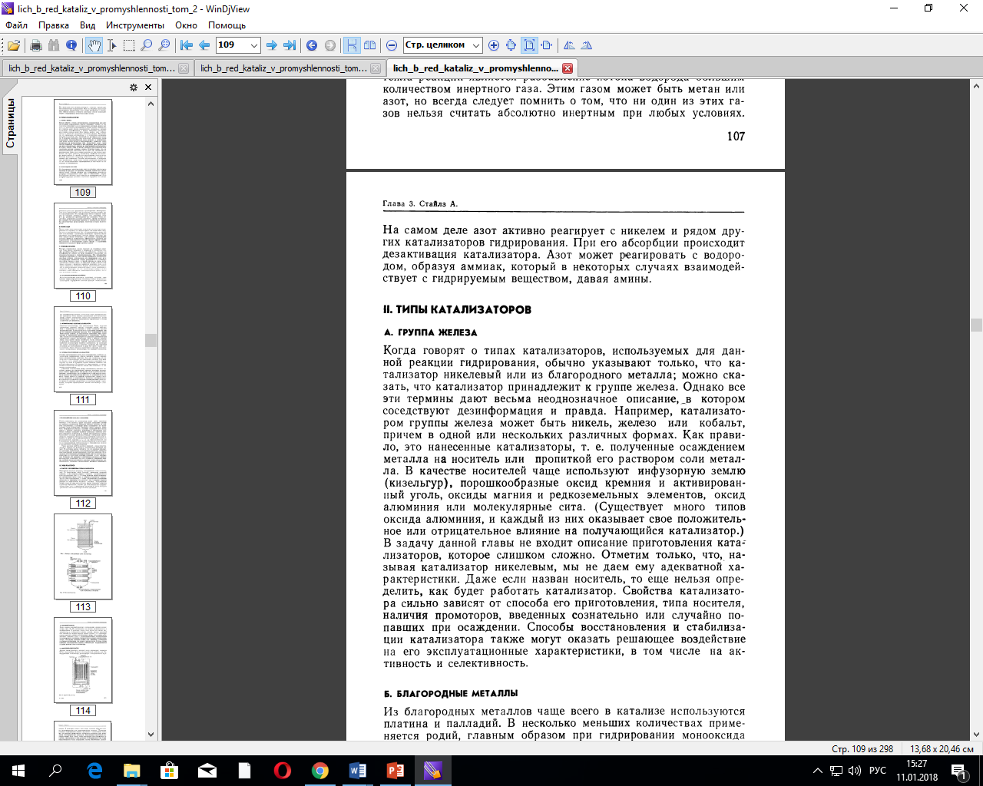

Slide 7
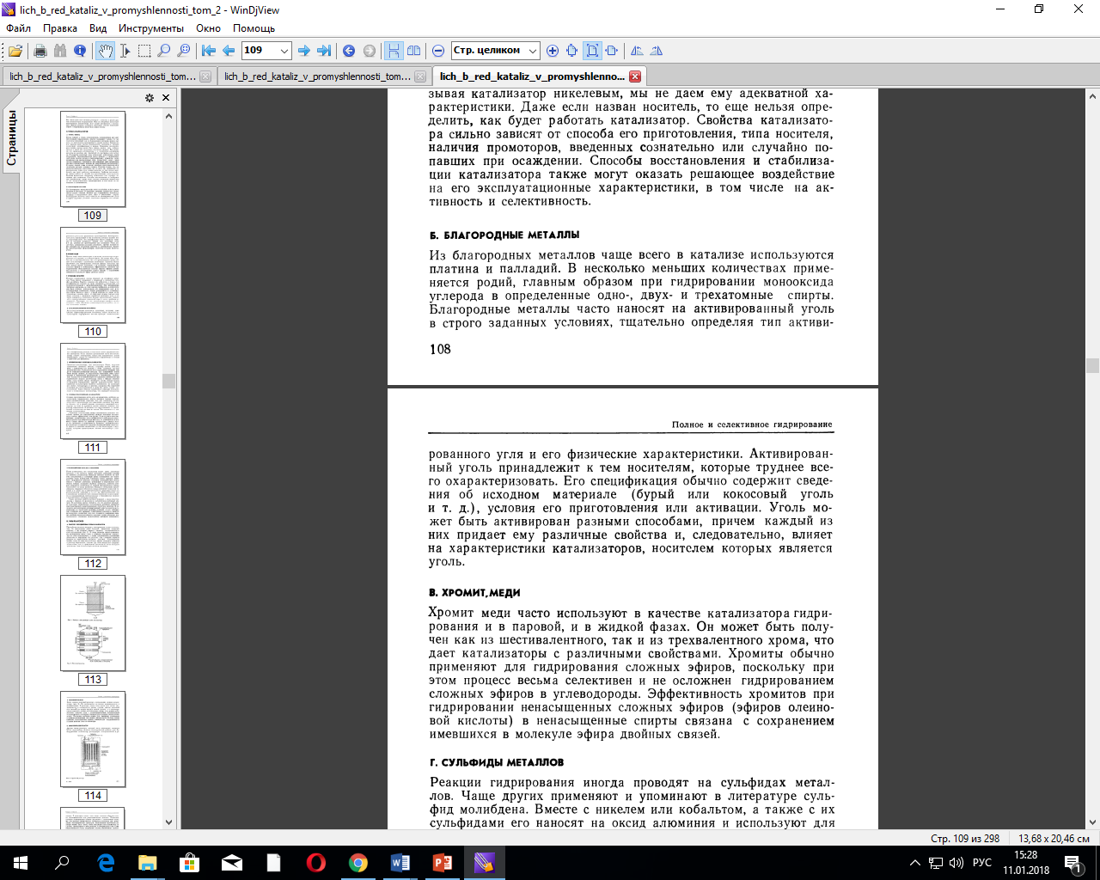

Slide 9
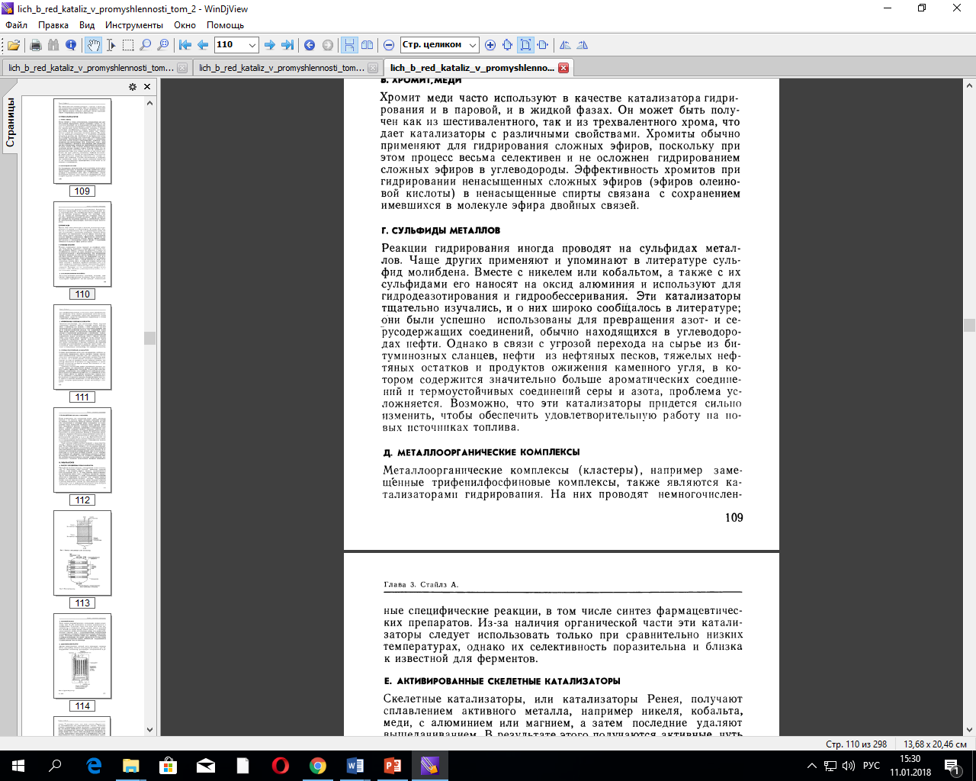

Slide 11
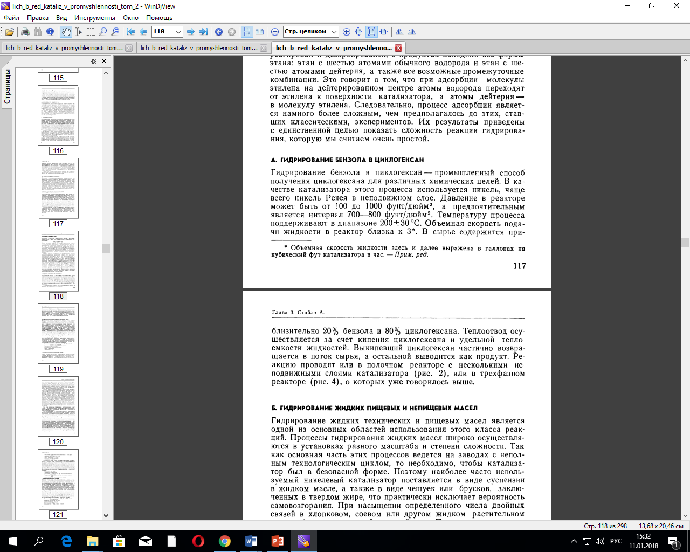

Slide 12
Что такое полное гидрирование.
Опишите гидрирование в жидкой и паровой фазе.
Какие типы катализаторов существуют.
Опишите гидрирование бензола в циклогексан, нитросоединении в амины, нитрилов в амины.

Slide 13
Список литературы:
Иванова, Л.В. Технология переработки нефти и газа: [Учеб. пособие для нефт. техникумов] М.: Химия, 1966.- 419 с.
Капустин В.М. Технология переработки нефти. В 4-х частях. Часть первая Первичная переработка нефти. М.: КолосС, 2012. 456с.

